Slide 1
Kurzemes plānošanas reģiona DI plāns
2017.gada 1. novembrī

Slide 2
DI plāna mērķis un uzdevumi
Noteikt KPR teritorijā īstenojamās rīcības, kuru izpildes rezultātā personām ar GRT un bērniem ar FT tiks nodrošināti viņu individuālajām vajadzībām atbilstoši sociālie pakalpojumi un novērsts risks nokļūt ilgstošas sociālās aprūpes institūcijā.
Analizēt esošo situāciju un vajadzības
t.sk., novērtējot KPR teritorijā esošo BSAC un VSAC darbību, mērķa grupu personu vajadzības, jau esošos sabiedrībā balstītos sociālos pakalpojumus (SBSP) un vispārējos pakalpojumus un apzinot konstatētos šķēršļus šo pakalpojumu pilnvērtīgai izmantošanai
KPR DI plāna uzdevumi ir šādi:
Noteikt iespējamos risinājumus
lai apmierinātu mērķa grupu personu vajadzības pēc SBSP
Noteikt
efektīvāko risinājumu
kas ļautu sasniegt DI mērķus un ir ekonomiski pamatots
Plānot
nepieciešamās darbības izvēlētā risinājuma īstenošanai, noteikt īstenošanas izmaksas un atbildīgās puses, izstrādāt laika grafiku, kā arī KPR DI plāna īstenošanas uzraudzības un rezultātu novērtēšanas kārtību

Slide 3
DI plāna mērķa grupas
3133*/
326 (107)
1176/
277
157**/
126
Bērni ārpus-
ģimenes aprūpē
Personas ar GRT
Bērni ar FT
* Visvairāk Liepājā, Ventspilī un Talsu novadā
** atrodas BSAC / VSAC KPR

Slide 4
Kā norisinājās darbs pie DI plāna izstrādes?
Situācijas analīze un vajadzību analīze, balstoties mērķa grupu izvērtējumos
Pašvaldību iniciatīvas un ESF/ERAF finansējuma nosacījumi

Slide 5
Situācijas analīze: bērni BSAC/VSAC
KPR pakalpojumu nodrošina 5 institūcijas
BSAC bērnu skaits samazinās no 198 (2014) uz 146 (2016)
BSAC vidēji uzturās 2,8 gadus (VSAC filiālē «Liepāja» uzturās 10,3 gadus)
Lielākajai daļa bērnu vecāki ir dzīvi
45% BSAC bērnu ir invaliditāte
BSAC strādā 224 darbinieki, t.sk., 120 VSAC filiālē «Liepāja»

Slide 6
BSAC bērnu izstāšanās iemesli, 2014-2016*
* skaits, uz 2017.gada 12.aprīli

Slide 7
Situācijas analīze: personas ar GRT (VSAC)
KPR teritorijā ir 32 institūcijas, t.sk., «Kurzeme» ar 6 filiālēm
VSAC “Kurzeme” klientu skaits nemainās: no 367 p.2014.g. uz 363 p. 2016.g.
VSAC vidēji uzturās 14,5 gadus
3 gadu laikā 9 personas ar GRT ir atgriezušās ģimenēs, 4 – pusceļa mājās un 5 uz grupu dzīvokļiem
VSAC ir 498 darbinieki, t.sk., 20% rehabilitācijas speciālisti

Slide 8
VSAC “Kurzeme” darbinieku skaits/profesiju grupas*
*uz 31.12.2016

Slide 9
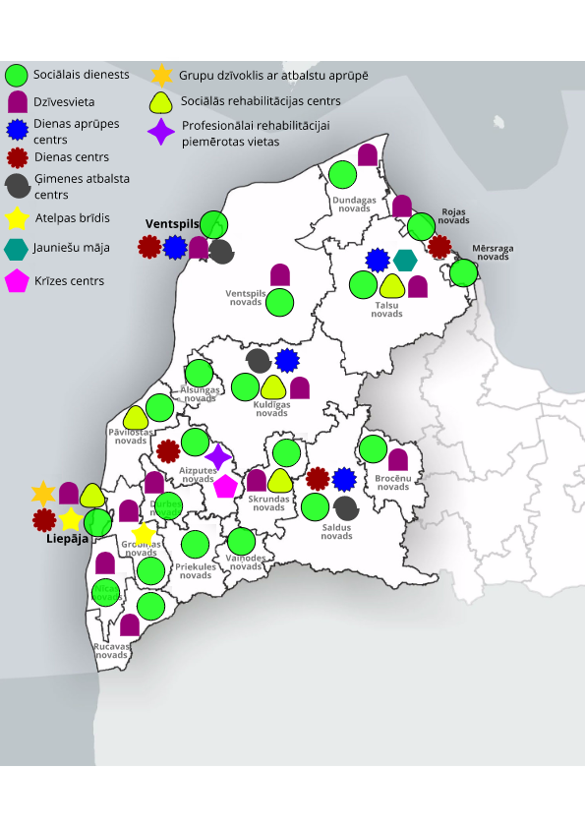
Sabiedrībā balstīti sociālie pakalpojumi
DzV 13 pašvaldībās
GrDz 1 pašvaldība
DAC/DC 7 pašvaldībās
SRC 4 pašvaldībās
ĢAC 3 pašvaldībās
Atelpas brīdis 2 pašvaldībās
Krīzes centrs 3 pašvaldībās
! 4 pašvadībās tikai SD
1. attēls «SBSP pieejamība KPR»

Slide 10
Cilvēkresursi SBSP sniegšanai
salīdzinoši labāk SBSP sniegšanai nepieciešamie cilvēkresursi ir pieejami Liepājā, Kuldīgas un Talsu novados
7 pašvaldībās pieejami tikai SD speciālisti
2. attēls «cilvēkresursu pieejamība KPR»

Slide 11
Vispārējie pakalpojumi - veselības aprūpe
Tikai daļā ārstniecības iestāžu nodrošināta vides pieejamība. Informācija par pieejamību bieži nav pieejama
Labākais ambulatoro pakalpojumu nodrošinājums ir lielajās pašvaldībās. Piemēram, psihiatra pakalpojumi ir pieejami tikai lielajās pašvaldībās
Prognozējams aprūpes speciālistu trūkums. Izaicinājums – speciālistu trūkums garīgās veselības jomā.
Nākotnē veselības aprūpes iestādes tiks koncentrētas lielākajās pilsētās: Liepājā un Ventspilī

Slide 12
Vispārējie pakalpojumi - izglītība
KPR teritorijā ir 232 izglītības iestādes, no tām 102 var iegūt speciālo izglītību
Vides pieejamība nodrošināta tikai 12% izglītības iestāžu
Vismaz viena katra veida izglītības iestāde ir pieejama tikai Ventspilī, pamatizglītībā – arī Liepājā, Kuldīgas, Saldus un Talsu novados
Vairums bērnu ar FT mācās “speciālajās” skolās
Labākais speciālo pedagogu, logopēdu u.c. speciālistu nodrošinājums ir Liepājā. Ir pašvaldības, kur vispār nav šādu speciālistu (Alsungas novads)
Lielākā daļa (19) izglītības asistentu darbojas Liepājā, atsevišķi asistenti pieejami arī Ventspilī, Skrundas un Talsu novados.

Slide 13
Vispārējie pakalpojumi - nodarbinātība
Nodarbinātības statistikā mērķa grupas personas netiek īpaši izdalītas
Ap 11-17% no bezdarbniekiem ir personas ar invaliditāti
Tikai 3 no 5 NVA filiālēm ir nodrošināta vides pieejamība
Lai gan KPR teritorijā ir augsts bezdarba līmenis, ir pieaugošs pieprasījums pēc darbiniekiem, t.sk. vienkāršajās profesijās
Vairāki pašlaik notiekoši ES atbalstītie projekti ir vērsti uz personu ar GRT iekļaušanu darba tirgū

Slide 14
Vispārējie pakalpojumi - transports
KPR teritorijā nozīmīgākais sabiedriskā transporta veids ir reģionālo un starppilsētu autobusu satiksme
Pasažieriem ar FT autobusu izmantošana pārsvarā ir apgrūtināta,
ATD uzskata, ka nav nepieciešamības nodrošināt visa ST autoparka atbilstību, kamēr nav nodrošināta cilvēku ar FT nokļūšana uz pieturvietām

Slide 15
Brīvā laika pavadīšana
Ļoti maz publiski pieejama informācija par brīvā laika pavadīšanas iespējām KPR teritorijā personām ar FT, tā ir fragmentāra un neļauj plānot, piemēram, ceļojumu uz Kurzemi
KPR teritorijā ir tikai 6 baseini (vēl 2 tiek būvēti). Tikai 2 baseinos ir īpaši iecēlāji
Aktīvās atpūtas infrastruktūra vairumā gadījumu nav piemērota cilvēkiem ar invalidāti, tomēr situācija mainās (ES līdzfinansēts projekts)

Slide 16
Plānotie risinājumi: personas ar GRT*
3133 personas KPR
146/
80
186/
165
130/
112
Grupu dzīvoklis, no tiem 61
ar atbalstu aprūpē
Dienas aprūpes centrs,
no tiem 110
ar atbalstu aprūpē
Specializētās darbnīcas
*vajadzību izvērtējumi/ plānoto

Slide 17
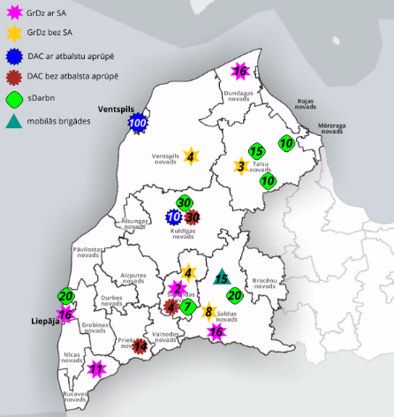
Plānotie risinājumi – teritoriālais izvietojums personām ar GRT
Kopējās izmaksas: 3 780 103 EUR
(ja apmierinātu visas vajadzības,
būtu nepieciešami vismaz
4 989 600 EUR)
!Interese veidot mobilās brigādes!
3. attēls «Plānotā infrastruktūra personām ar GRT»

Slide 18
Plānotie risinājumi – bērni ar FT*
1176 bērni ar invaliditāti KPR
58/
50
277/
261
«Atelpas brīdis»
Sociālās rehabilitācijas
pakalpojumu centrs
*vajadzību izvērtējumi/ plānoto

Slide 19
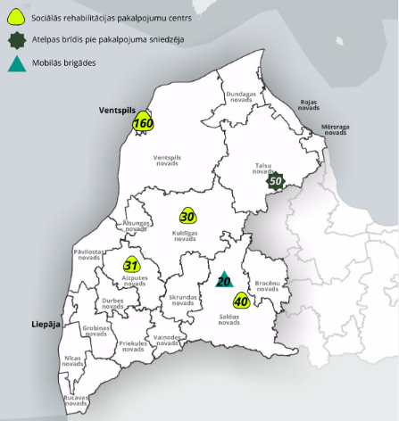
Plānotie risinājumi – teritoriālais izvietojums bērniem ar FT
Kopējās izmaksas: 1 277 036 EUR
(ja apmierinātu visas vajadzības,
būtu nepieciešami vismaz
1 375 510 EUR)
!Interese veidot mobilās brigādes!
4. attēls «Plānotā infrastruktūra bērniem ar FT»

Slide 20
Plānotie risinājumi – ārpusģimenes aprūpē esošie bērni*
157 bērni VSAC/BSAC KPR
15/
18
28/
40
Jauniešu māja
Ģimeniskais videi
pietuvināts pakalpojums
*vajadzību izvērtējumi/ plānoto

Slide 21
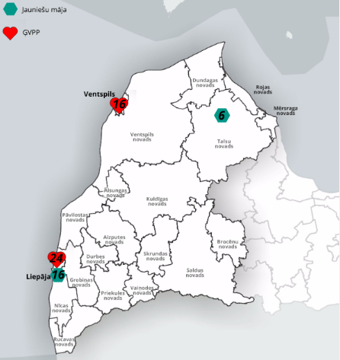
Plānotie risinājumi – teritoriālais izvietojums
Jauniešu māja un ĢVPP
Plānotās izmaksas: 2 169 050 EUR
5. attēls «Plānotā infrastruktūra
bērniem ārpusģimenes aprūpē»

Slide 22
Rīcības un rezultāti

Slide 23
Paldies par uzmanību!
SIA SAFEGE Baltija
29488174
ieva.cebura@safege.lv

